Slide 1
Stowarzyszenie Społeczne CIS w Krężnicy Jarej
CIS – Centrum Integracji Społecznej

Slide 2
Stowarzyszenie powstało przy parafii Św. Floriana w Krężnicy Jarej i mieści się w pięknym, drewnianym Domu Parafialnym.
Notes:
Początek działalności – 24.05.2007 rok – data rejestracji w Krajowym Rejestrze Sądowym.

Slide 3
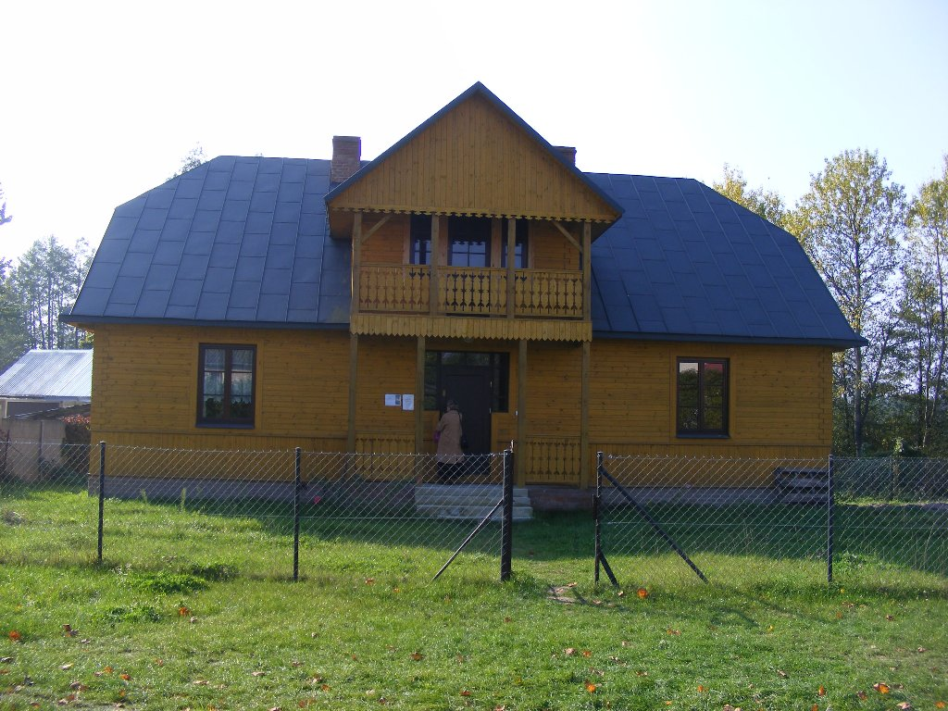

Slide 4
Początek działalności – 24.05.2007rok – data rejestracji
w Krajowym Rejestrze Sądowym.
Notes:
Początek działalności – 24.05.2007 rok – data rejestracji w Krajowym Rejestrze Sądowym.

Slide 5
Podstawowe cele Stowarzyszenia:
Notes:
Prowadzenie działań w zakresie integracji społeczności lokalnej
Wspieranie aktywności społecznej, środowiskowej mieszkańców Krężnicy Jarej i okolicznych miejscowości

Slide 6
Edukacja i psychoprofilaktyka dzieci i młodzieży
Wyrównywanie szans edukacyjnych dzieci młodzieży ze środowisk wiejskich.
Przeciwdziałanie i ograniczanie negatywnych skutków niepowodzeń szkolnych i występowaniu patologii.
Rozwijanie kultury czytelniczej i predyspozycji twórczych.

Slide 7
Integracja społeczności lokalnej
Inicjowanie i realizacja projektów społecznych, ukierunkowanych na wspólne korzyści społeczności lokalnej.
Utrwalenie akceptowanych społecznie nawyków i form spędzania czasu wolnego w środowisku rówieśniczym i lokalnym, szczególnie wzmacniających więzi międzypokoleniowe.

Slide 8
Wspieranie aktywności społecznej
Kształtowanie postaw aktywnych.
Wspieranie modelu aktywności społecznej i wartości samorządności lokalnej.

Slide 9
Działalność Stowarzyszenia opiera się na pracy społecznej ogółu członków, wolontariacie oraz pomocy innych osób fizycznych i prawnych.
Stowarzyszenie nie jest instytucją pożytku publicznego, nie prowadzi działalności gospodarczej.

Slide 10
Jak pracujemy, co robimy, z kim współpracujemy …

Slide 11
Instytucje, z którymi współpracujemy:
Parafia rzymsko – katolicka p.w. Św. Floriana w Krężnicy Jarej
Zespół Szkół w Krężnicy Jarej
Biblioteka Publiczna w Krężnicy Jarej
Urząd Gminy w Niedrzwicy Dużej
Gminny Ośrodek Kultury, Sportu i Rekreacji w Niedrzwicy Dużej
Firma Ars Deko Ekonomiczny Biznes w Lublinie ul. Głuska 86

Slide 12
Działania

Slide 13
Prowadzenie biblioteki parafialnej
Porządkowanie, katalogowanie księgozbioru.
Wypożyczanie książek czytelnikom.

Slide 14
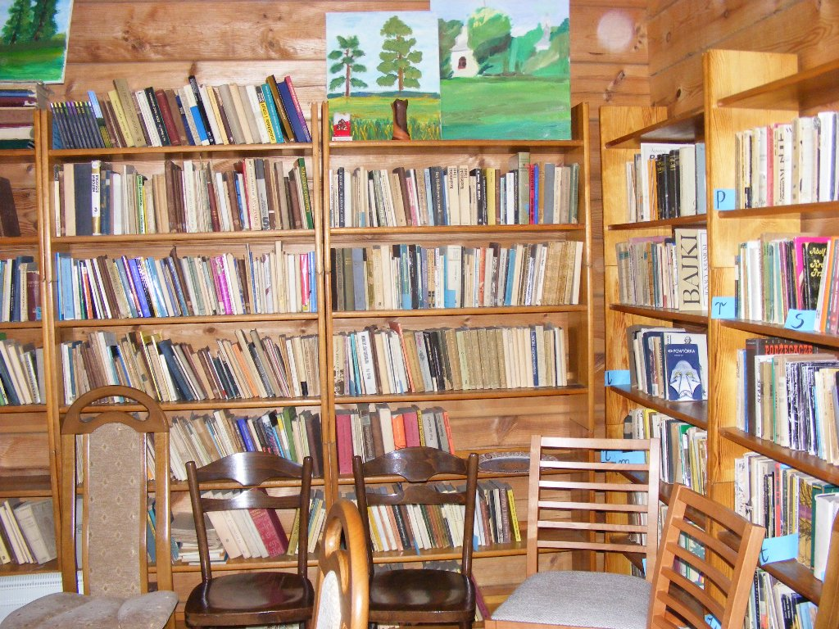

Slide 15
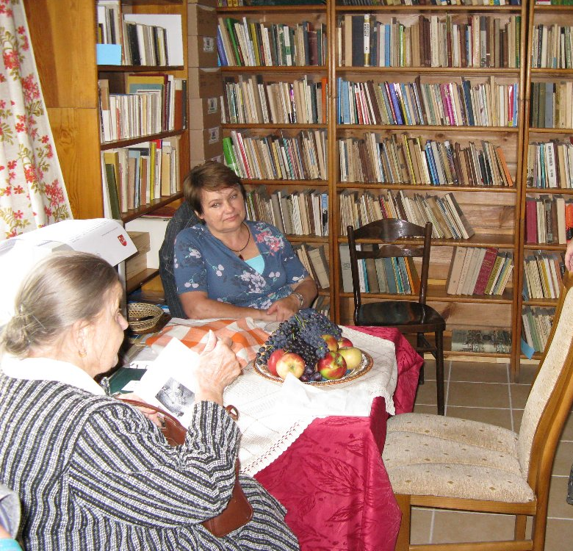
Przy regałach z książkami prowadząca bibliotekę parafialną koleżanka Anna Jaremek

Slide 16
Dystrybucja artykułów spożywczych w ramach Europejskiego Programu PEAD we współpracy z Caritas Archidiecezji Lubelskiej.
W ubiegłym roku z pomocy skorzystało 40 rodzin, czyli 131 osób. Wydano łącznie 2160 kg produktów żywnościowych i 684 litry mleka.
W bieżącym roku dystrybucja produktów żywnościowych jest kontynuowana.

Slide 17
Pomoc dzieciom mającym różnorodne problemy w nauce
Członkowie Stowarzyszenia, emerytowane nauczycielki, mają stały dyżur we wtorki od godz. 13.00 do 16.00 w Domu Parafialnym. W tych godzinach można skorzystać z biblioteki, uzyskać pomoc w lekcjach z języka polskiego, matematyki czy języka angielskiego i rosyjskiego.
Objęliśmy w ubiegłym roku szkolnym patronatem klasę pierwszą ze Szkoły Podstawowej w Krężnicy Jarej i udzielaliśmy systematycznej pomocy jednemu uczniowi. W tym roku szkolnym opieka będzie kontynuowana.

Slide 18
Imprezy organizowane dzieciom z klas młodszych i punktu przedszkolnego

Slide 19
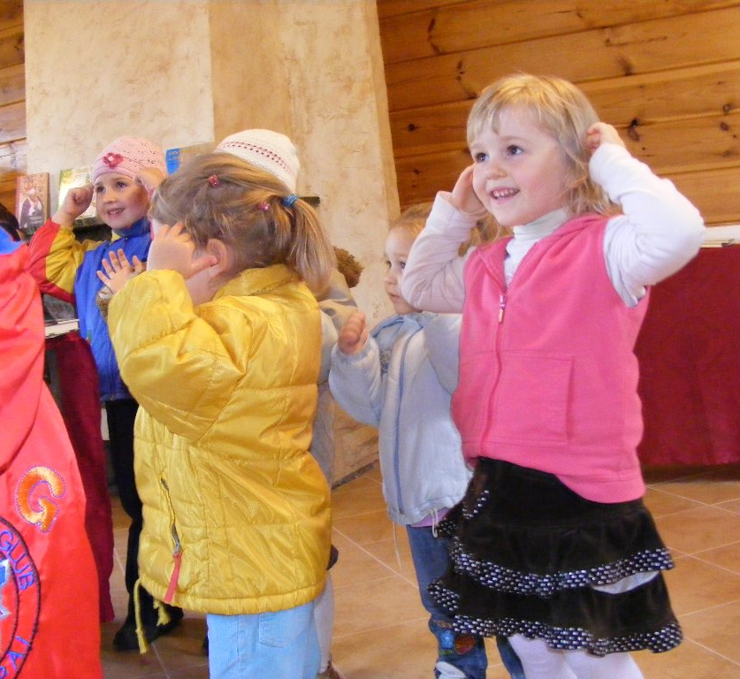
Zabawa andrzejkowa dla dzieci przedszkolnych – listopad 2008

Slide 20
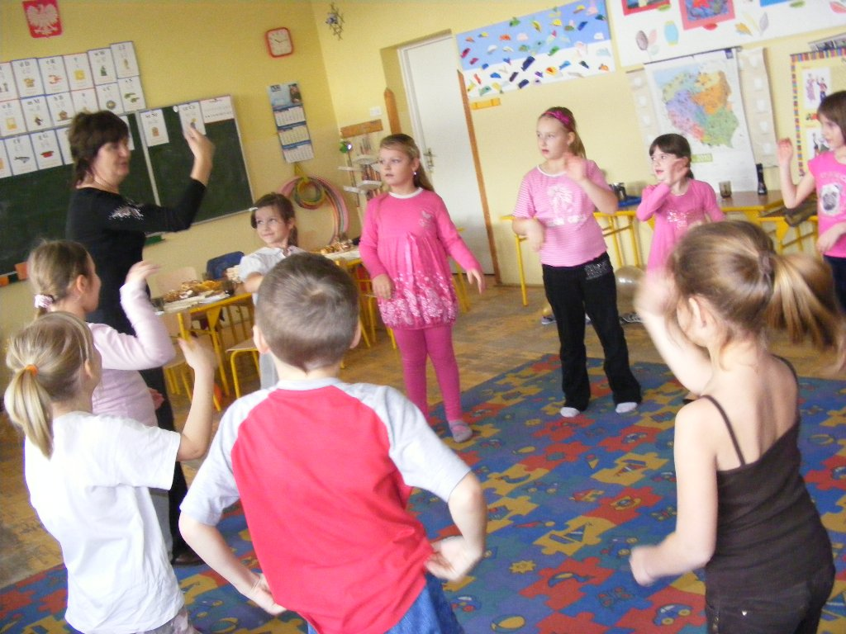
25 XI 2010 – „andrzejki” w kl. I w Szkole Podstawowej w Krężnicy Jarej

Slide 21
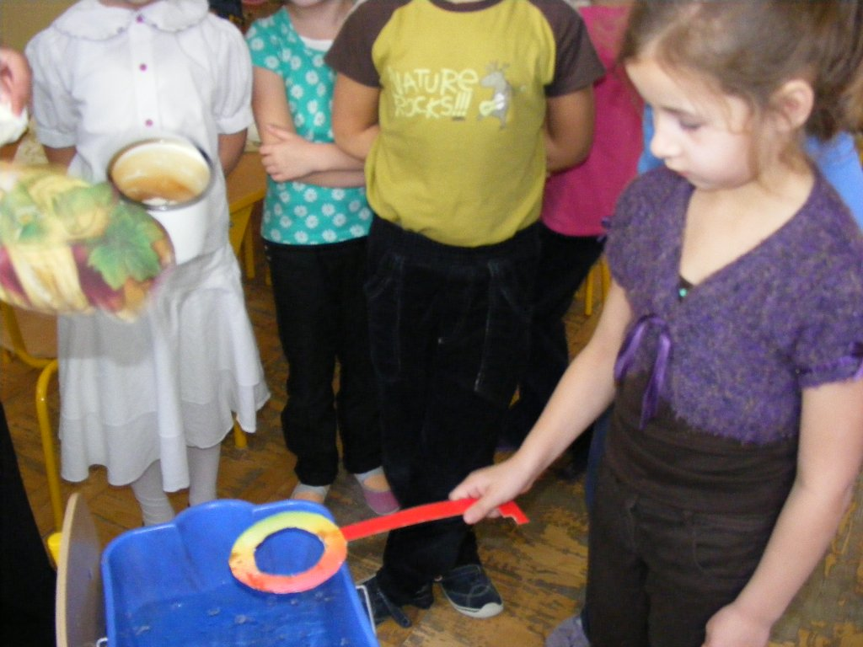
Lanie wosku przez symboliczny klucz

Slide 22
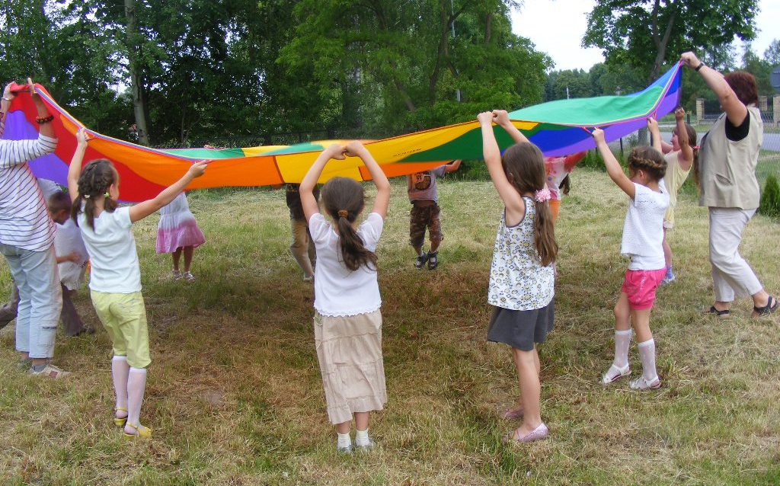
1 VI 2011 r. – Dzień Dziecka w kl. I

Slide 23
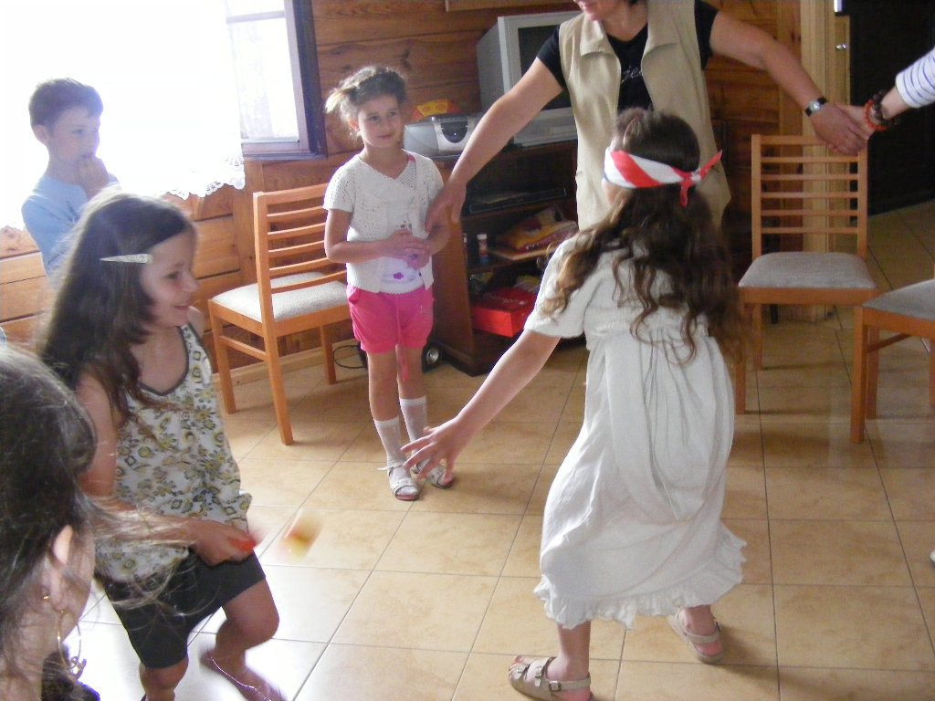

Slide 24
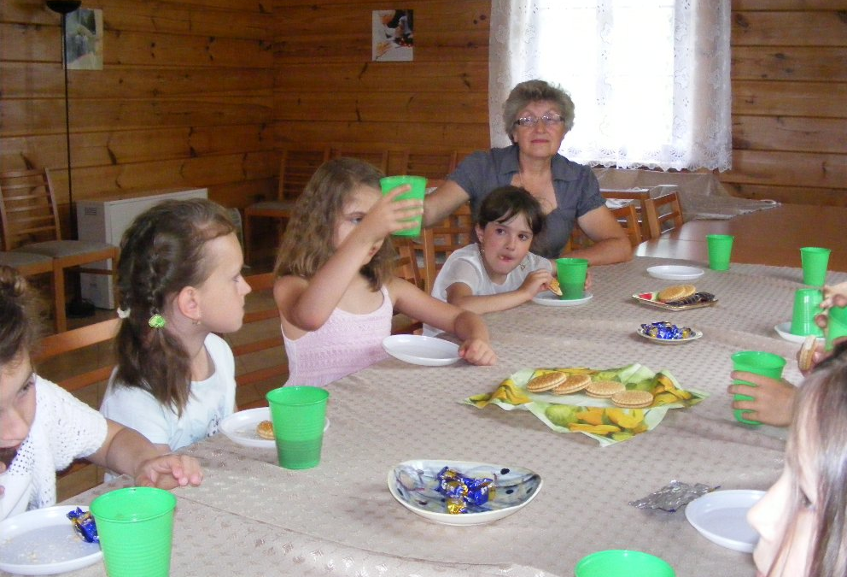
Chwila odpoczynku …

Slide 25
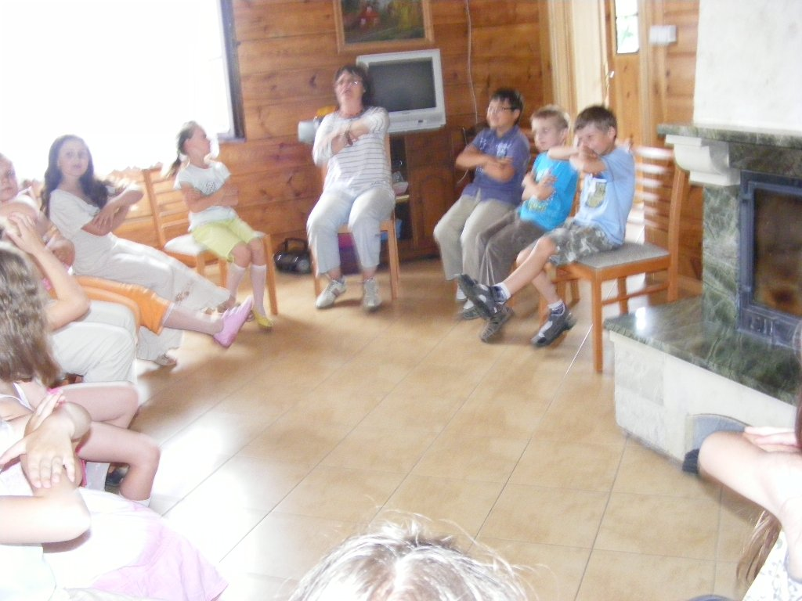
i dalsze zabawy w sali Domu Parafialnego

Slide 26
Rajdy piesze i samochodowe po najbliższej okolicy

Slide 27
15 VIII 2007 – rajd pieszy szlakiem miejsc pamięci narodowej w Krężnicy Jarej
Przygotowała trasę i prowadziła grupkę członkini Stowarzyszenia, Grażyna Boruch

Slide 28
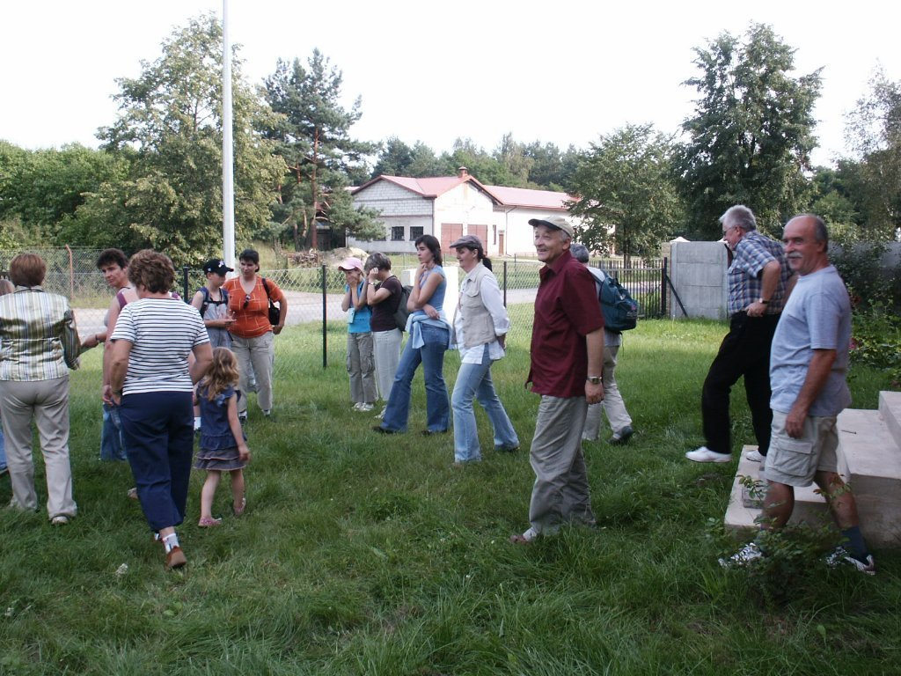

Slide 29
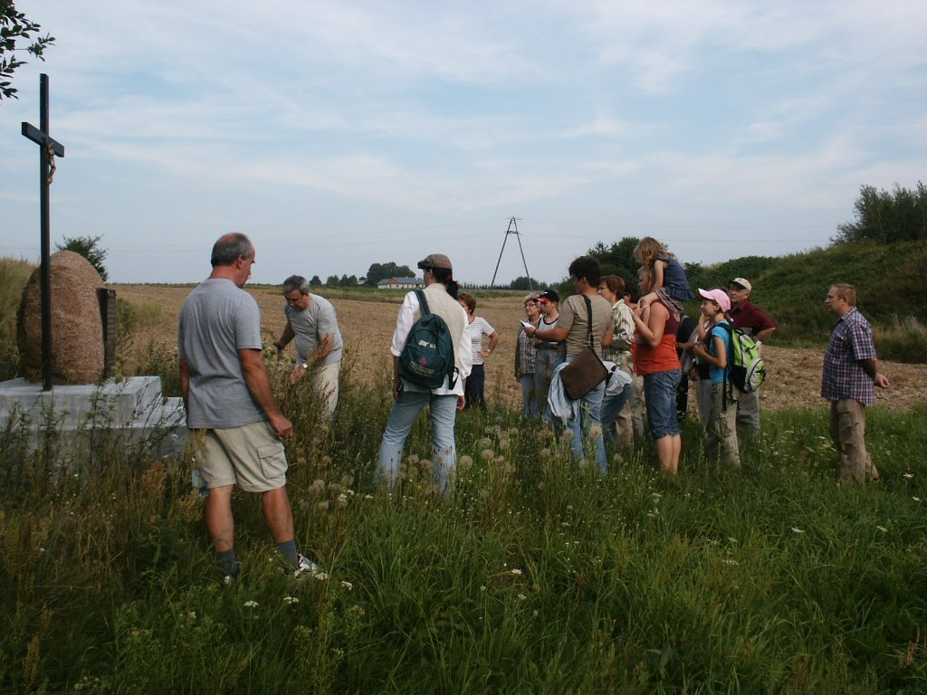

Slide 30
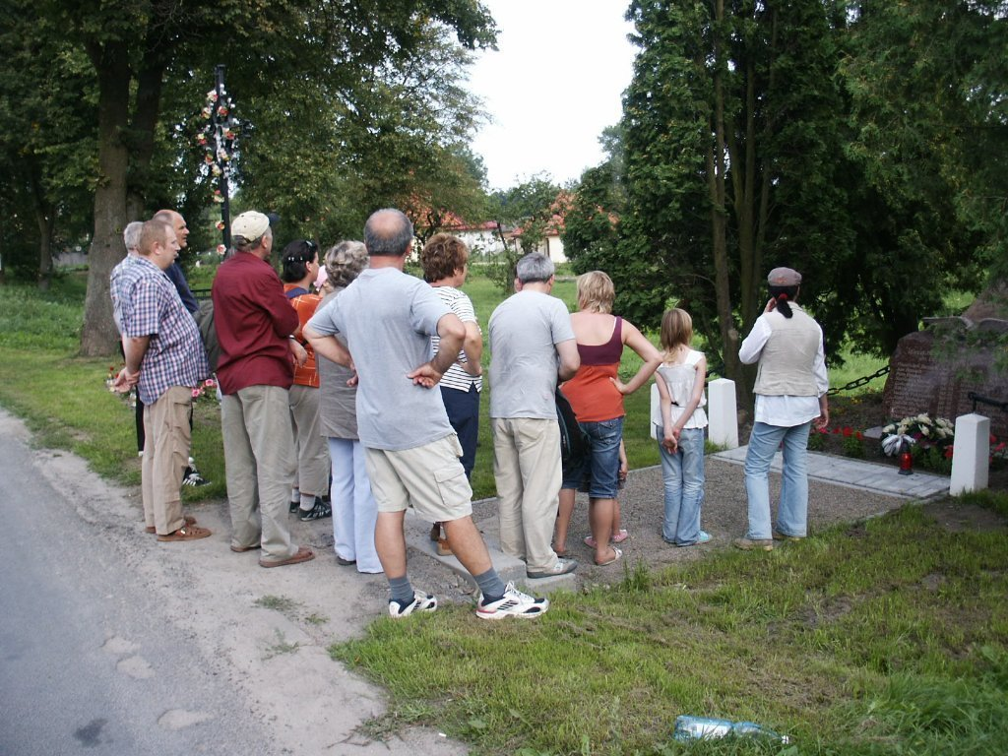

Slide 31
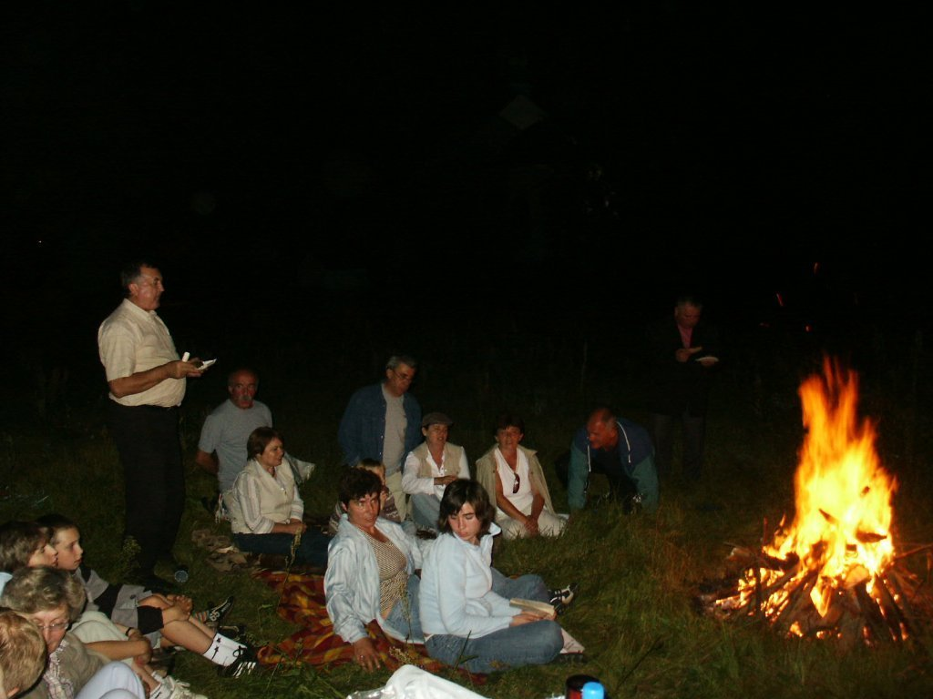

Slide 32
17 VIII 2008 – samochodowy rajd szlakiem Koźmiana
Przygotowanie i prowadzenie – Beata i Krzysztof Tymczakowie

Slide 33
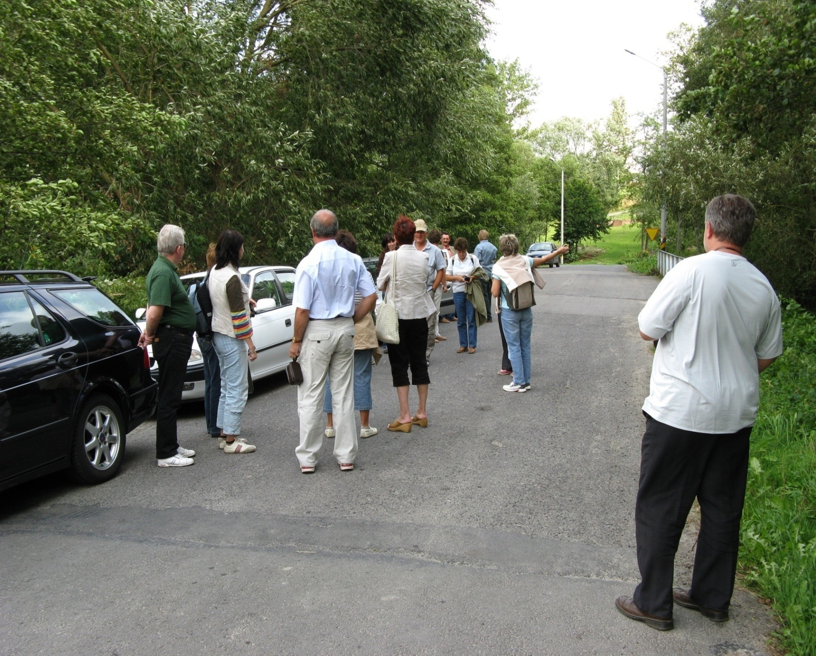
Rozpoczynamy pieszą wędrówką doliną Bystrzycy

Slide 34
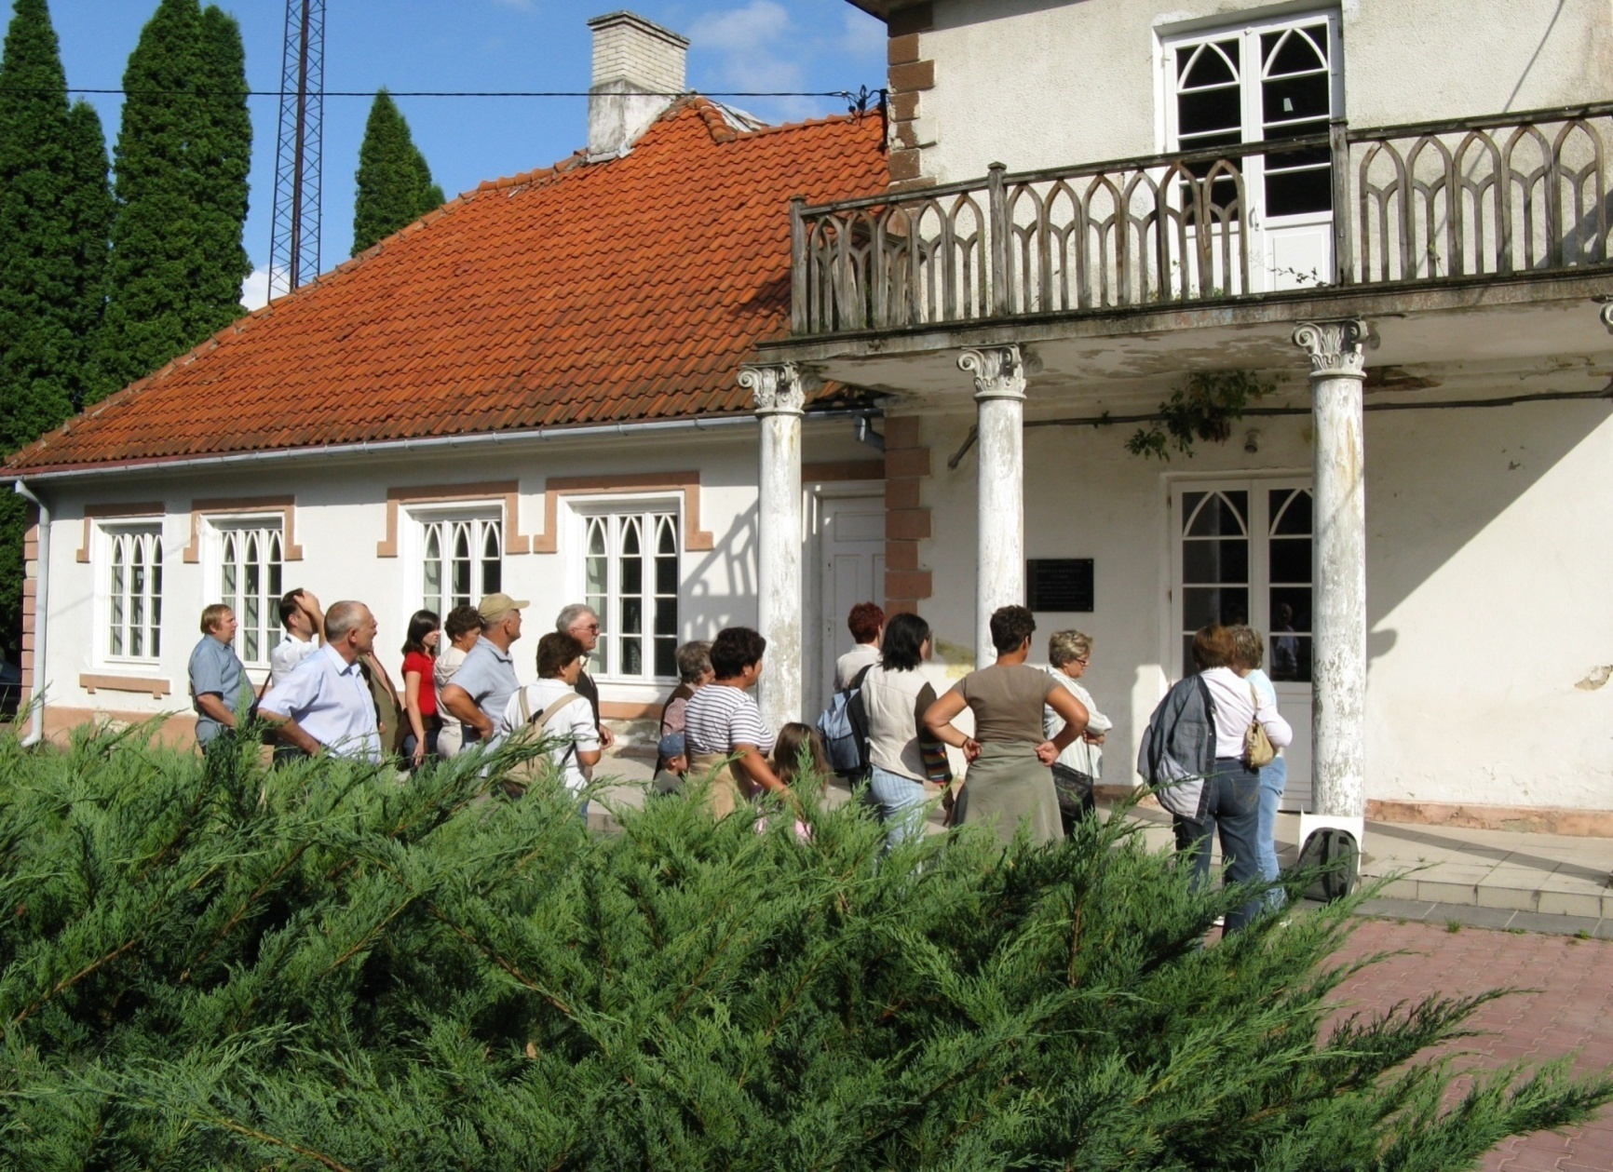
Przed dworkiem Kajetana Koźmiana w Piotrowicach

Slide 35
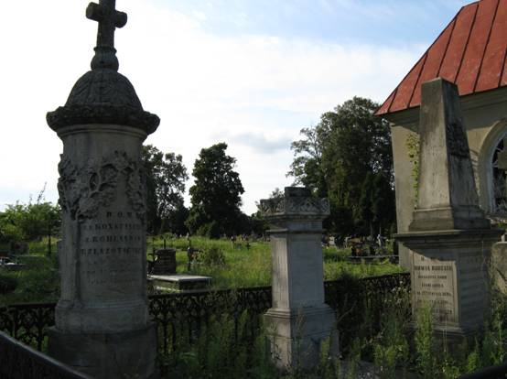
Na cmentarzu w Bychawce przy grobach rodu Rollandów

Slide 36
21 II 2010 – kulig po najbliższej okolicy

Slide 37
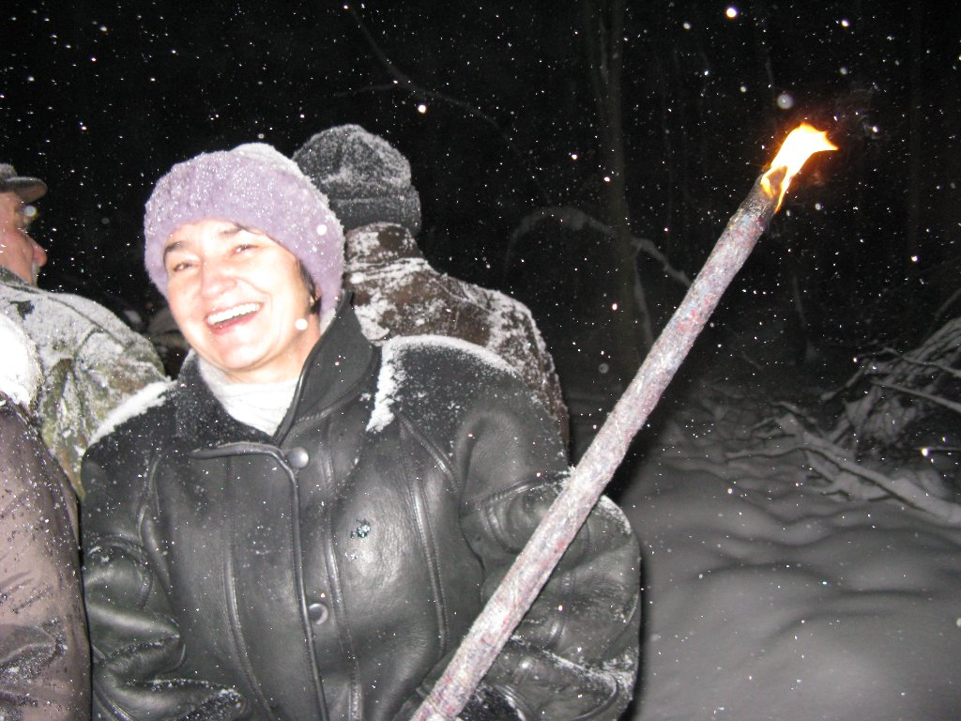

Slide 38
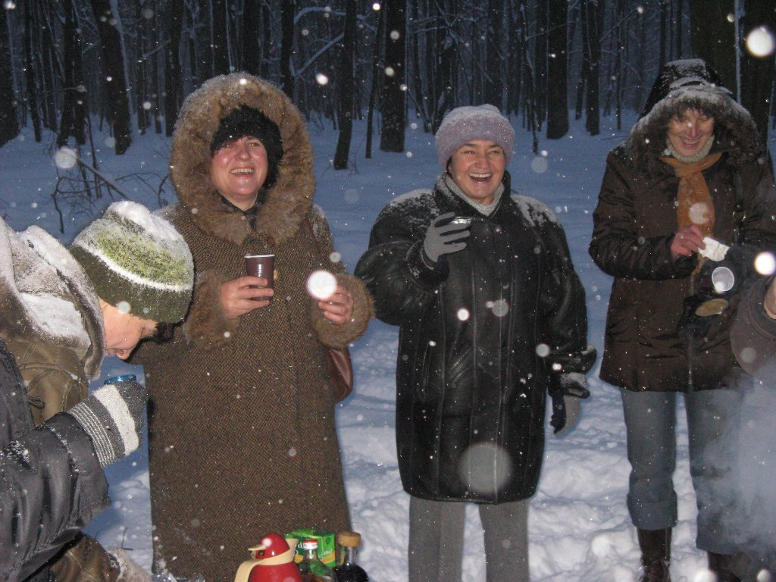

Slide 39
Pomoc w organizowaniu corocznych dożynek parafialnych

Slide 40
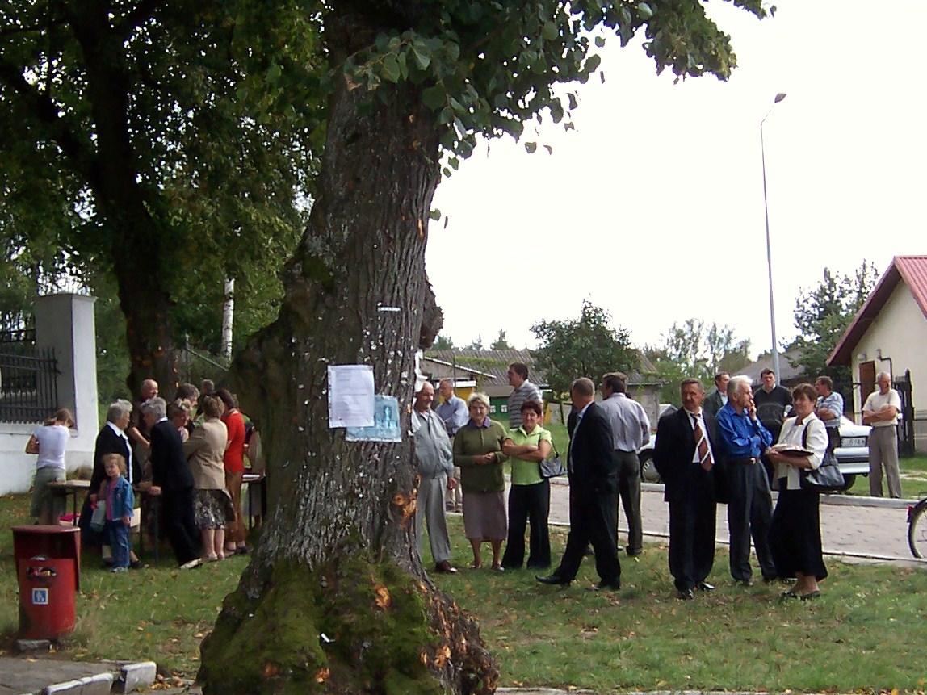
Sierpień 2008 – dożynkowa loteria fantowa

Slide 41
Wystawy, wernisaże …

Slide 42
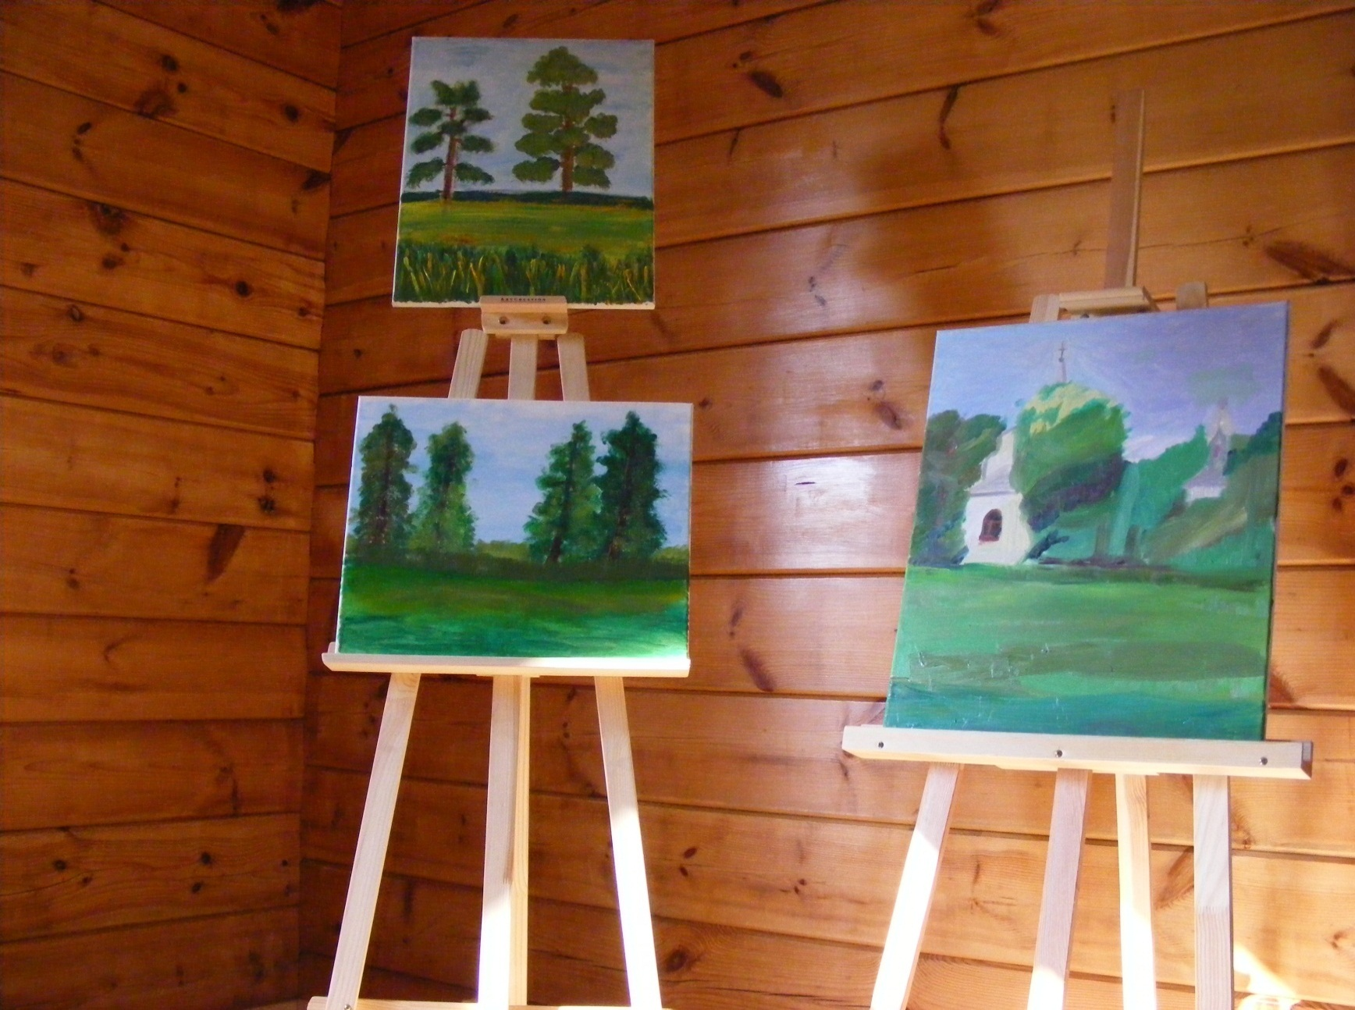
31 VIII – 15 IX 2008 – wystawa prac uczniów Zespołu Szkół (Szkoły Podstawowej i Gimnazjum) z Krężnicy Jarej

Slide 43
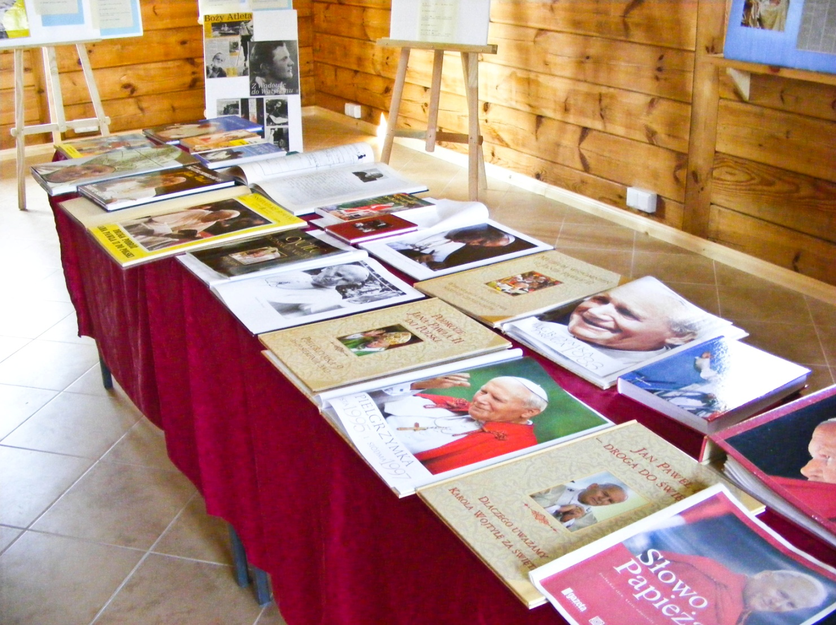
Jan Paweł II jest wśród nas…
Od 12 do 19 X 2008 w sali kominkowej wystawa zdjęć, książek poświęconych Wielkiemu Polakowi
Janowi Pawłowi II.

Slide 44
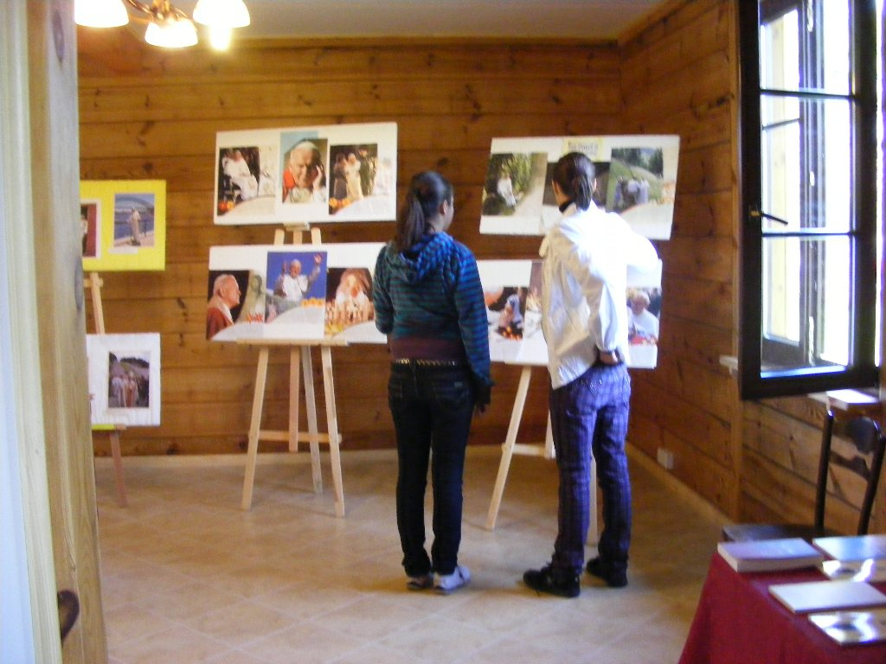

Slide 45
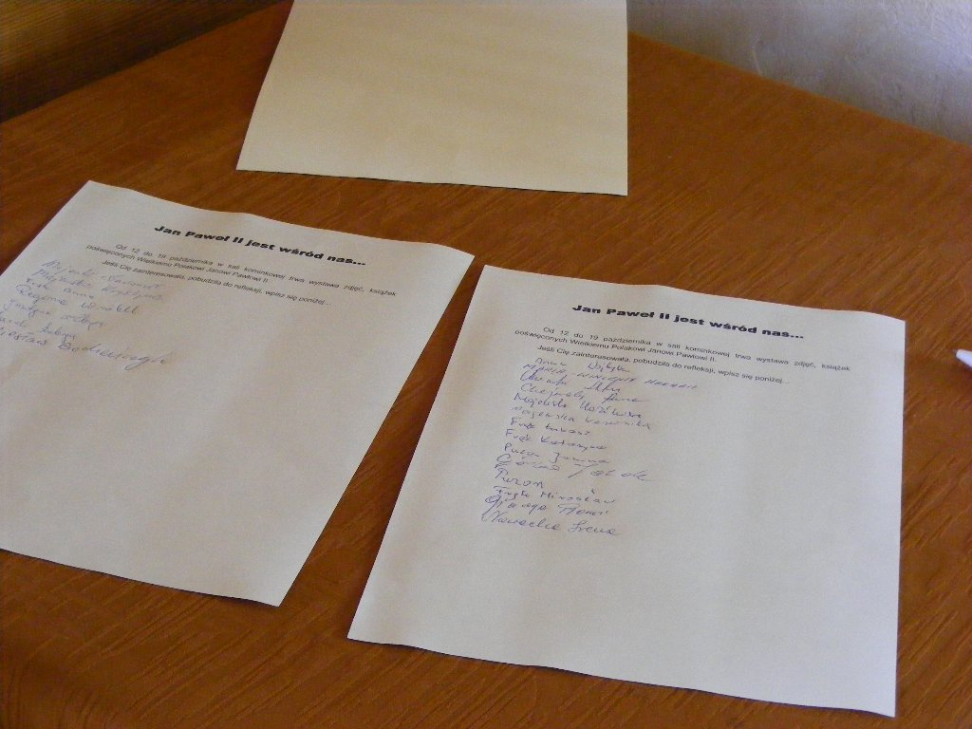

Slide 46
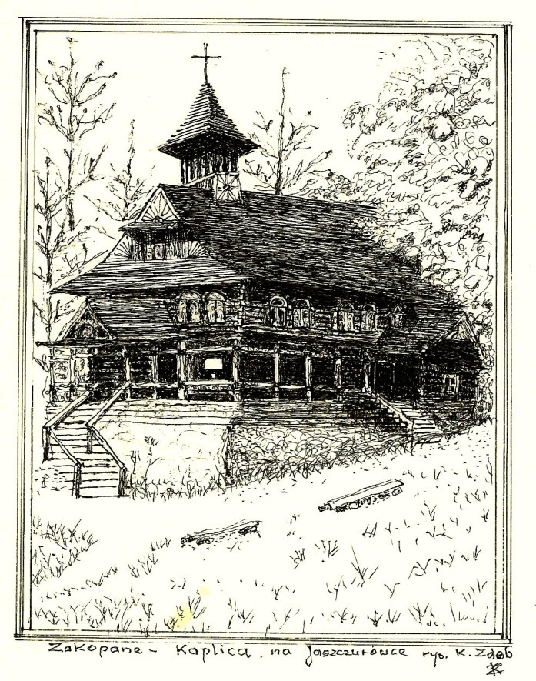
2 V – 4 V 2009
Dom Parafialny w Krężnicy Jarej
Centrum Integracji Społecznej CIS
WYSTAWA PRAC KAZIMIERZA ZDEBA
KRĘŻNICA JARA 2 V – 4 V 2009

Slide 47
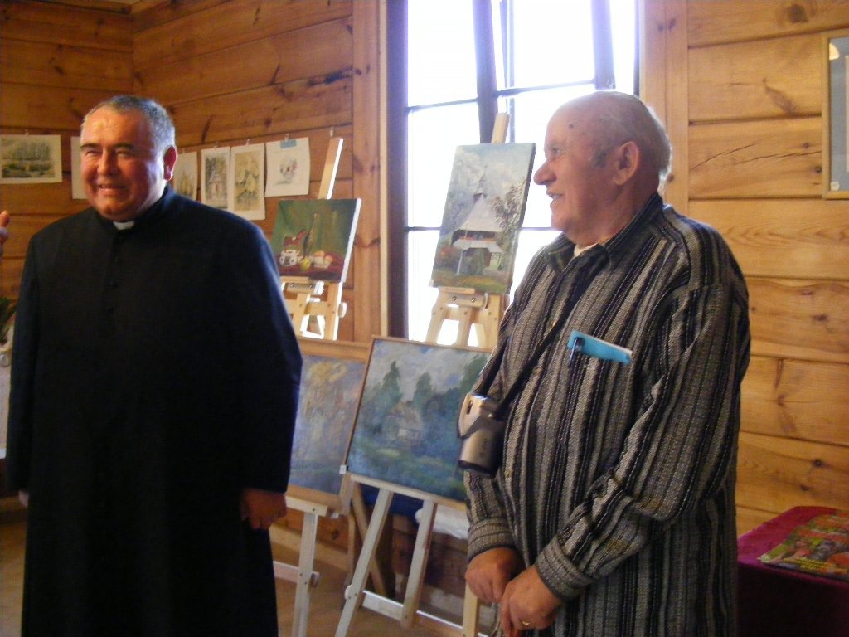
Obok proboszcza naszej parafii ks. Mariana Bartnika pan Kazimierz Zdeb

Slide 48
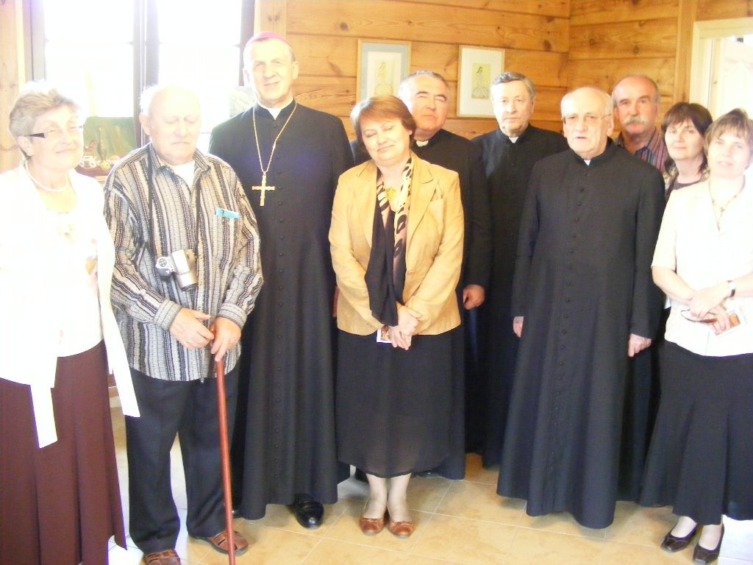
Wystawę prac pana Zdeba obejrzał również ks. biskup Mieczysław Cisło

Slide 49
Cykliczne imprezy integrujące lokalne społeczeństwo

Slide 50

Wieczory z kolędą
W okresie od Bożego Narodzenia do święta Trzech Króli rokrocznie już od trzech lat organizujemy otwarty dla lokalnego społeczeństwa wieczór kolędowy. Przy kawie, herbacie i ciastku wspólnie śpiewamy kolędy i wspominamy dawne zwyczaje bożonarodzeniowe.

Slide 51
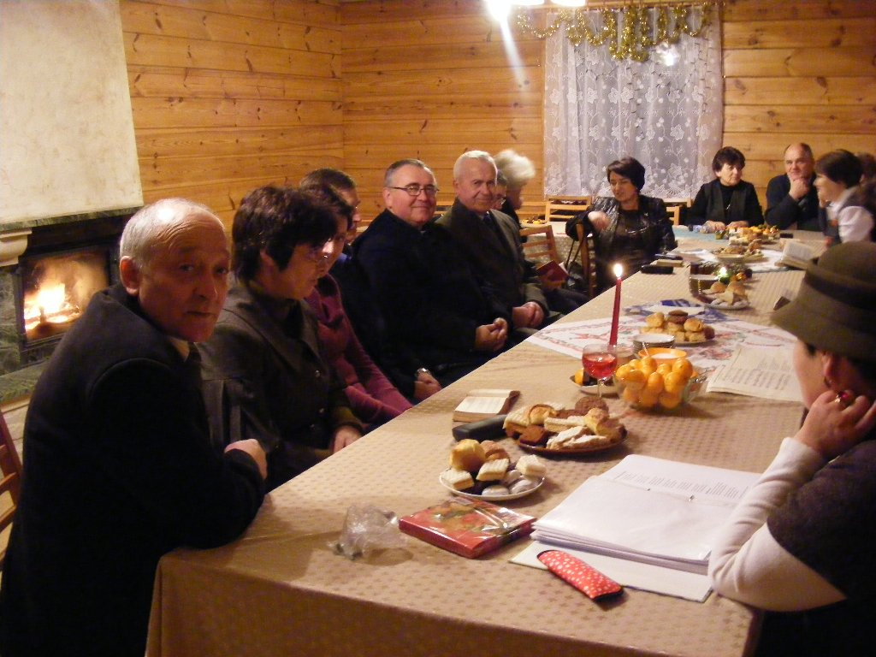

Slide 52
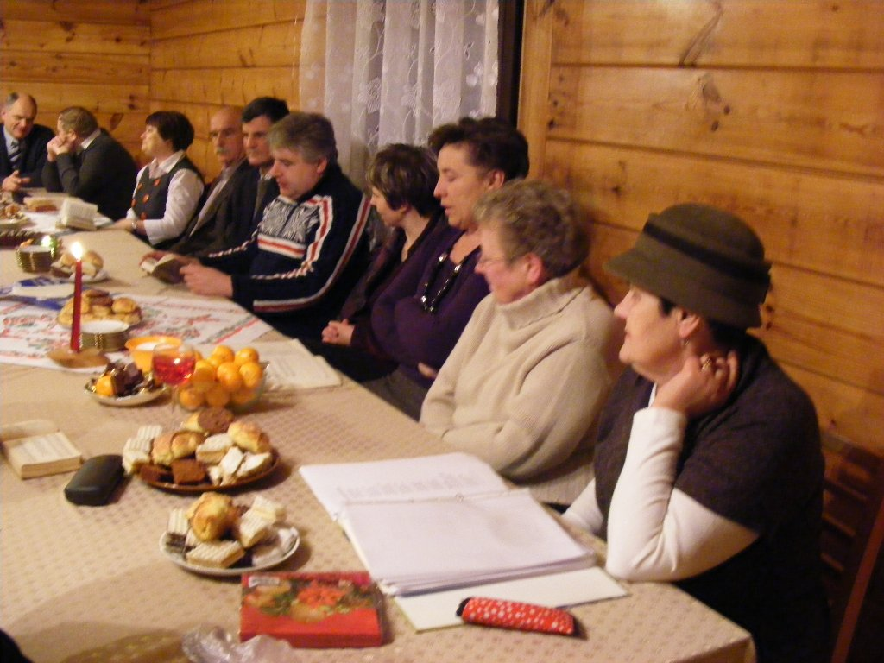

Slide 53

Spotkania nauczycieli emerytów
W październiku w okolicach Dnia Nauczyciela do Domu Parafialnego zapraszamy nauczycieli – emerytów i czynnych zawodowo oraz sympatyków szkoły na wspólne snucie wspomnień, refleksji, dzielenie się doświadczeniem, śpiewanie….

Slide 54
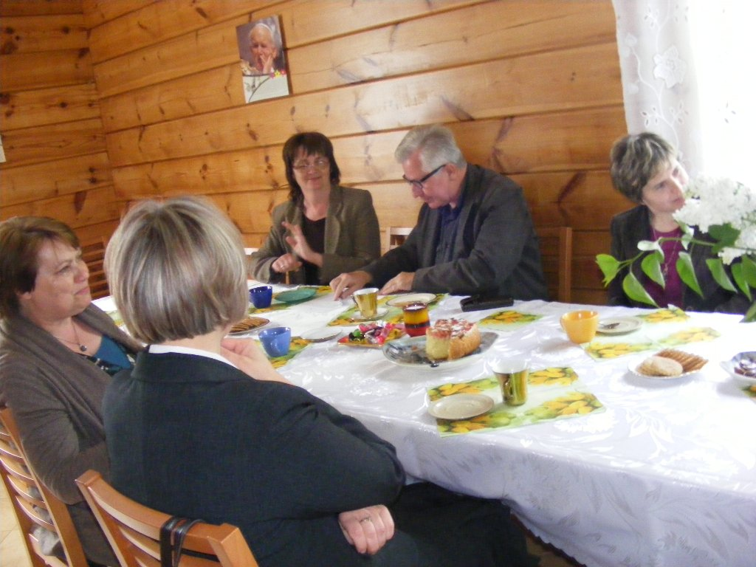

Slide 55
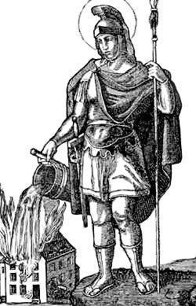
Redagowanie i wydawanie gazetki parafialnej „FLORIAN”
FLORIAN
Nr 6(7)/2011
Gazetka Parafii p.w. św. Floriana w Krężnicy Jarej
Pierwszy numer ukazał się na Boże Narodzenie 2010 roku, kolejne w następnych miesiącach, a ostatni 9 X br.

Slide 56
Realizacja projektów
Notes:
Realizacja projektów

Slide 57
1 X – 31 XII 2007 - realizacja projektu „Teatr – antidotum na jesienną nudę” w ramach Konkursu Małych Grantów zorganizowanego przez Ośrodek Pomocy Społecznej przy Urzędzie Gminy w Niedrzwicy Dużej.
Wzięło w nim udział 23 uczniów z klas III-VI ze Szkoły Podstawowej w Krężnicy Jarej. Zajęcia prowadziły panie: Anna Jaremek, Bożena Moskal przy współudziale Krystyny Roman. Były one prowadzone w budynku szkolnym, gdyż łatwiej było dotrzeć na nie dzieciom.
Cel zajęć to propagowanie aktywnych form wypoczynku wyzwalających kreatywność i pozytywną twórczość bardzo młodych ludzi oraz rozwijanie ich umiejętności interpersonalnych.
Notes:
1 X – 31 XII 2007 - realizacja projektu „Teatr – antidotum na jesienną nudę” w ramach Konkursu Małych Grantów zorganizowanego przez Ośrodek Pomocy Społecznej przy Urzędzie Gminy w Niedrzwicy Dużej.

Slide 58
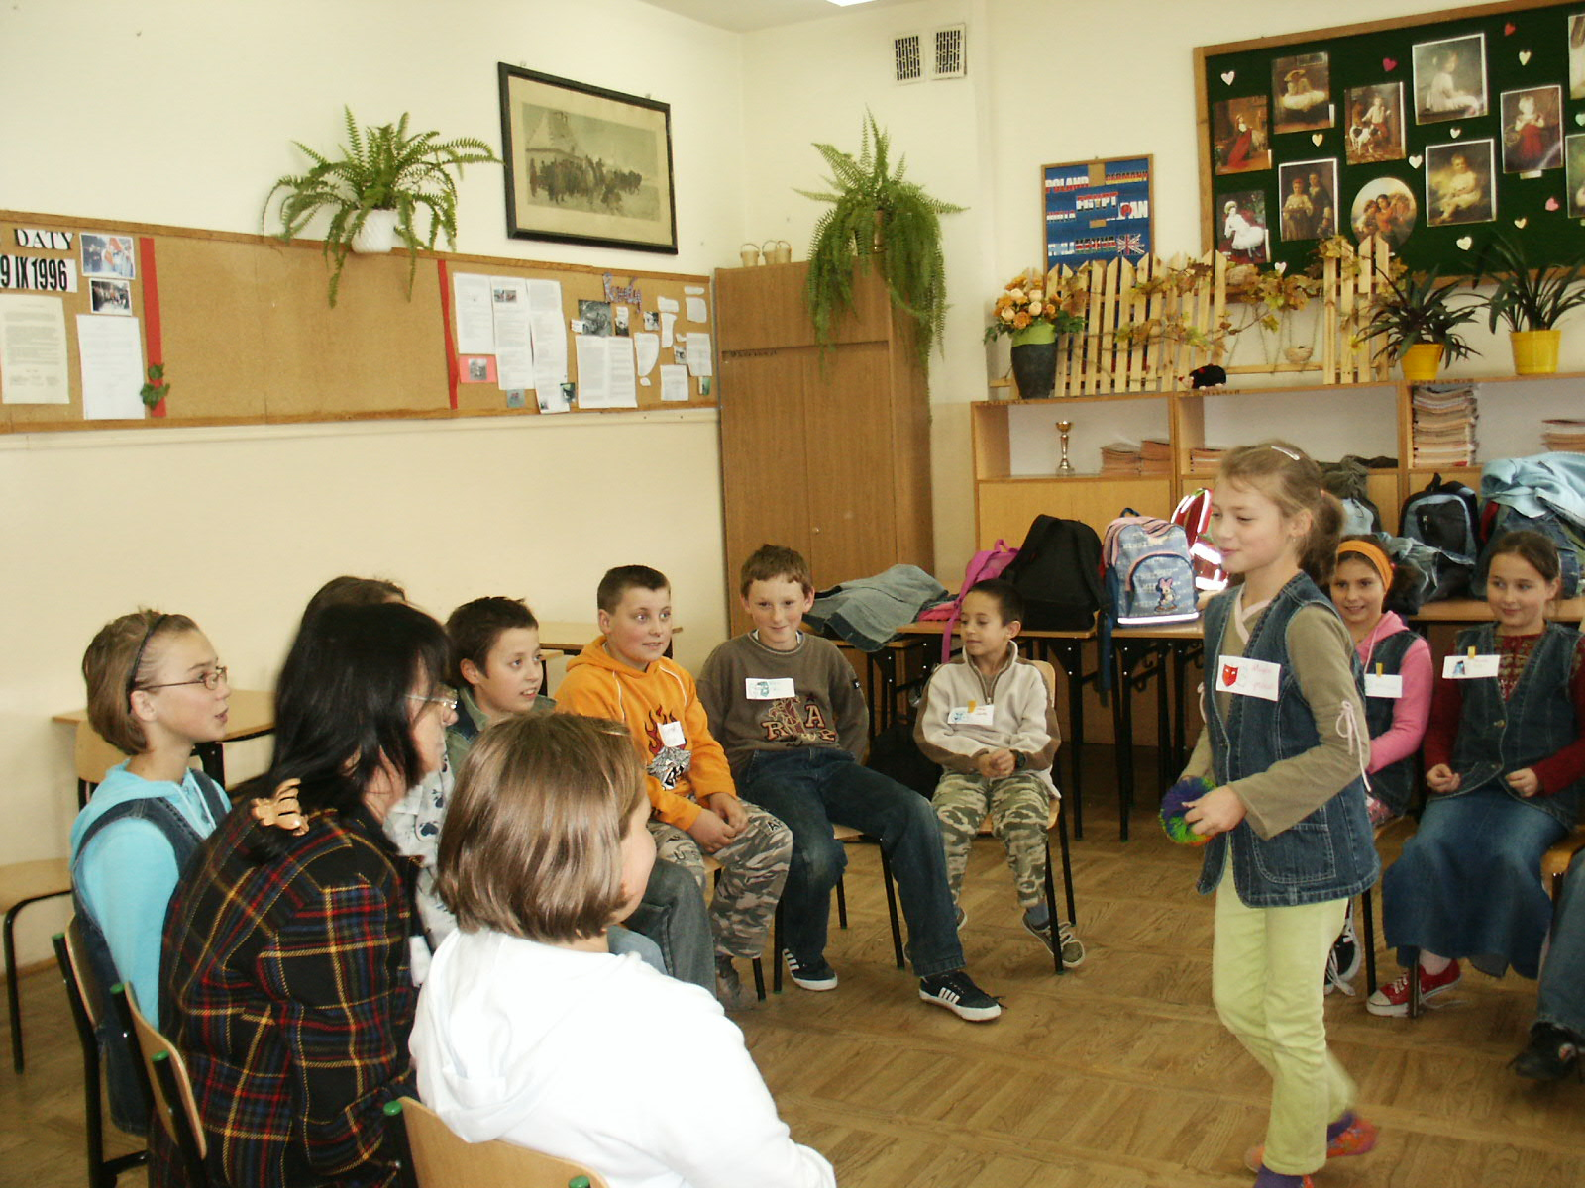
Przygotowywanie przedstawienia „Trędowaty , bo niekochany”

Slide 59
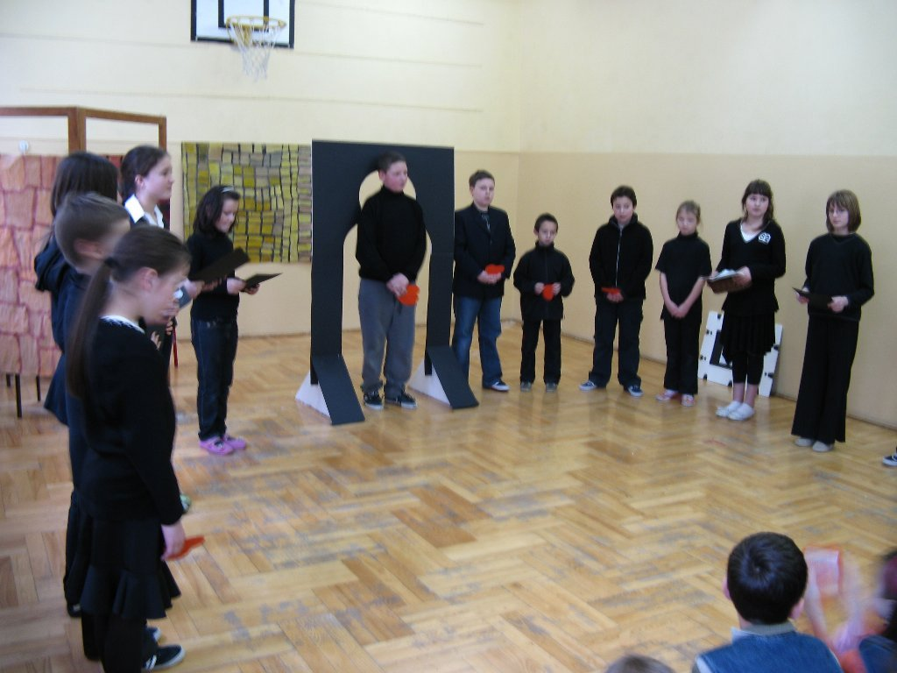
Przedstawienie w sali gimnastycznej w Zespole Szkół

Slide 60
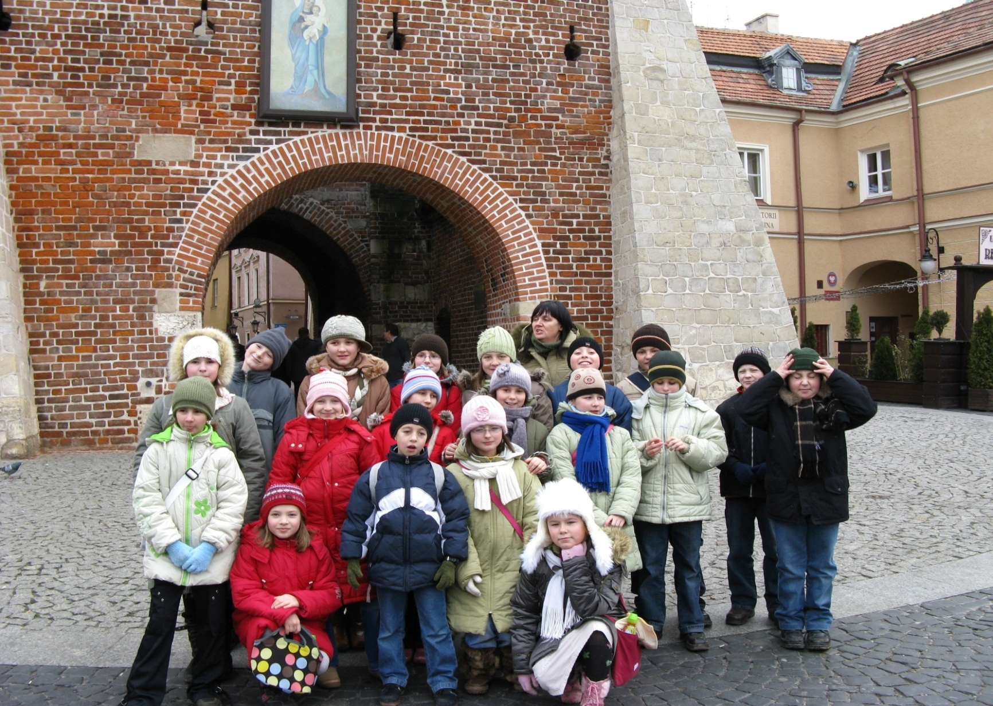
Wyjazd w ramach projektu do Teatru Lalki i Aktora w Lublinie

Slide 61
Izba Regionalna w Krężnicy Jarej
Działanie publiczne w ramach otwartego konkursu ofert na wsparcie realizacji zadań publicznych w 2011 roku ogłoszonego przez Wójta Gminy Niedrzwica Duża
Dotacja z Gminy w wysokości 3 tysięcy zł., finansowy wkład własny – 480 zł.,
praca wolontariacka jako wkład własny – 6600zł.

Slide 62
28 VIII 2011 - uroczyste otwarcie Izby Regionalnej w Krężnicy Jarej

Slide 63
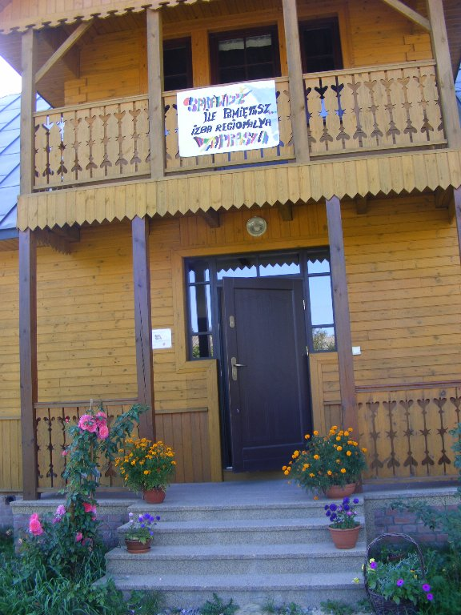

Slide 64
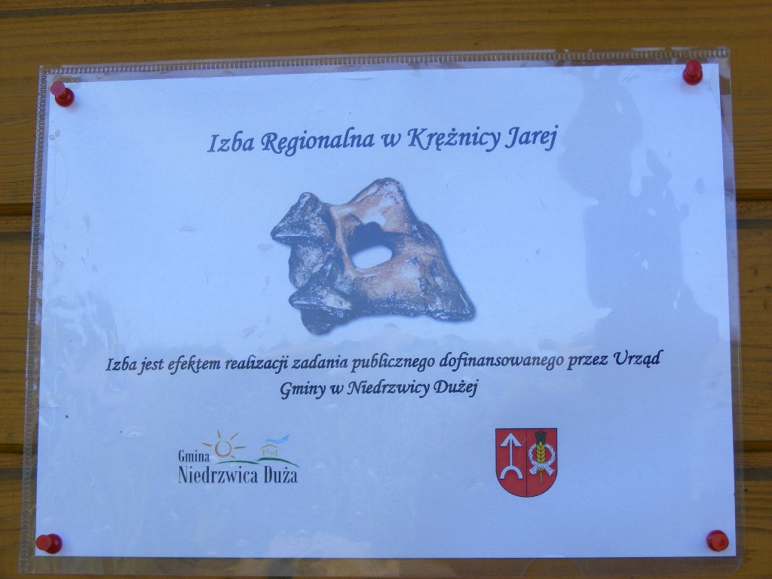

Slide 65
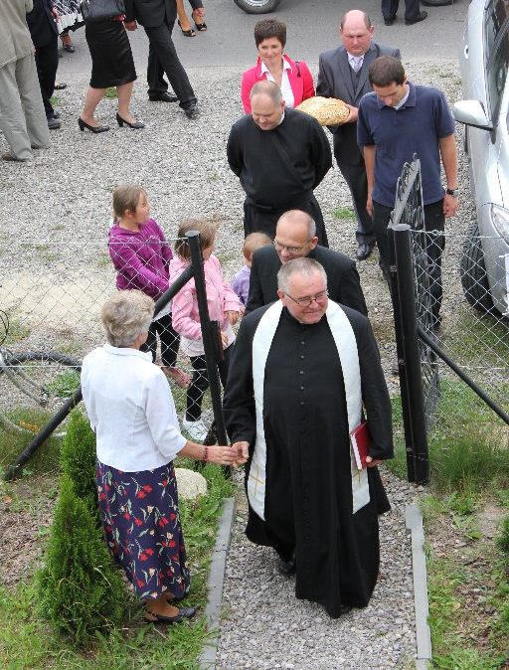

Slide 66
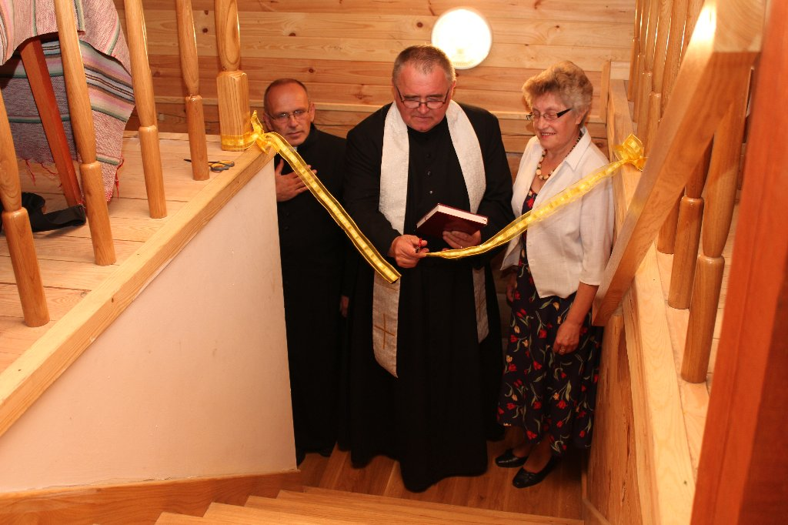

Slide 67
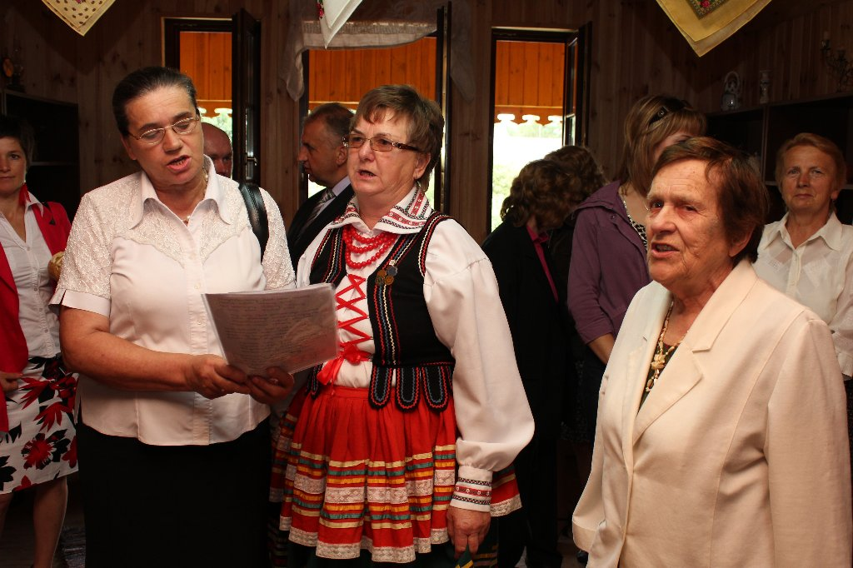

Slide 68
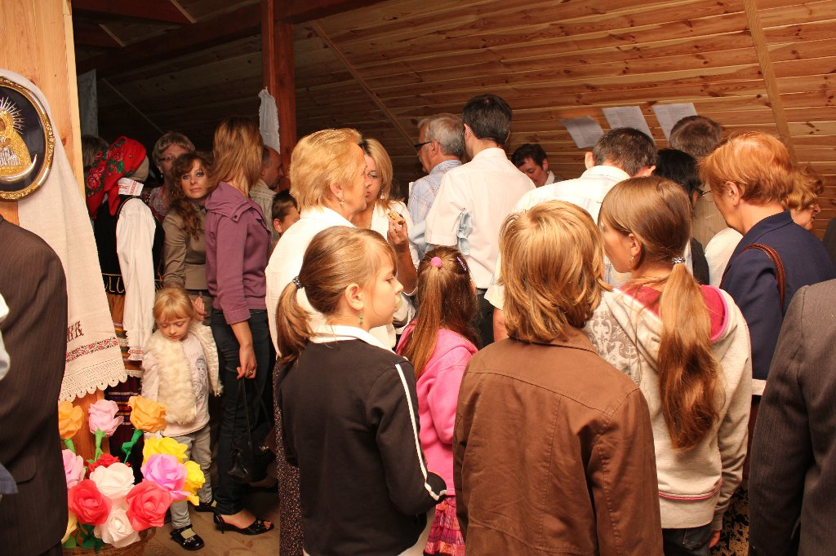

Slide 69
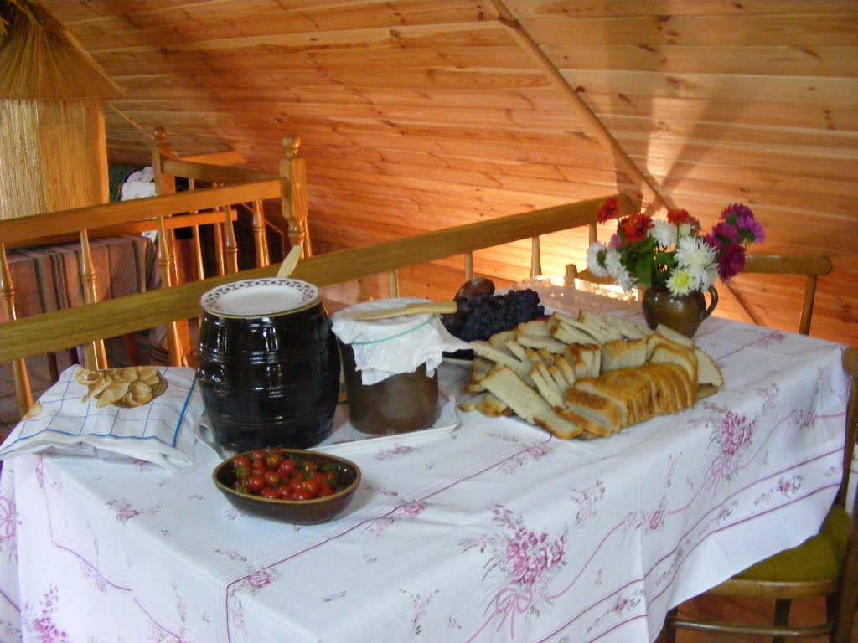

Slide 70
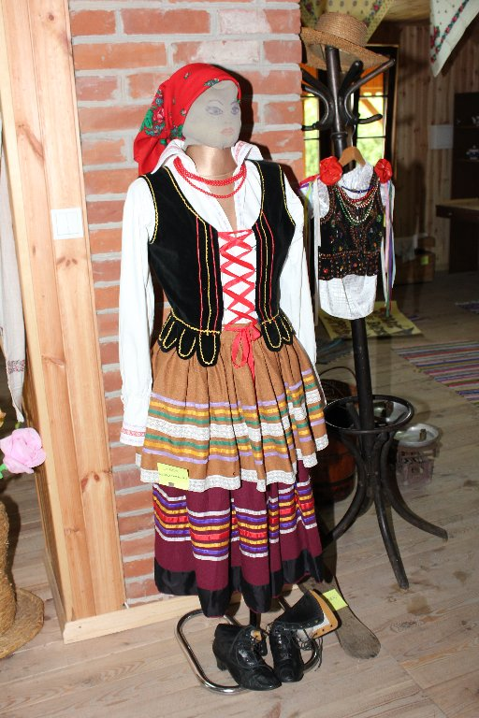

Slide 71
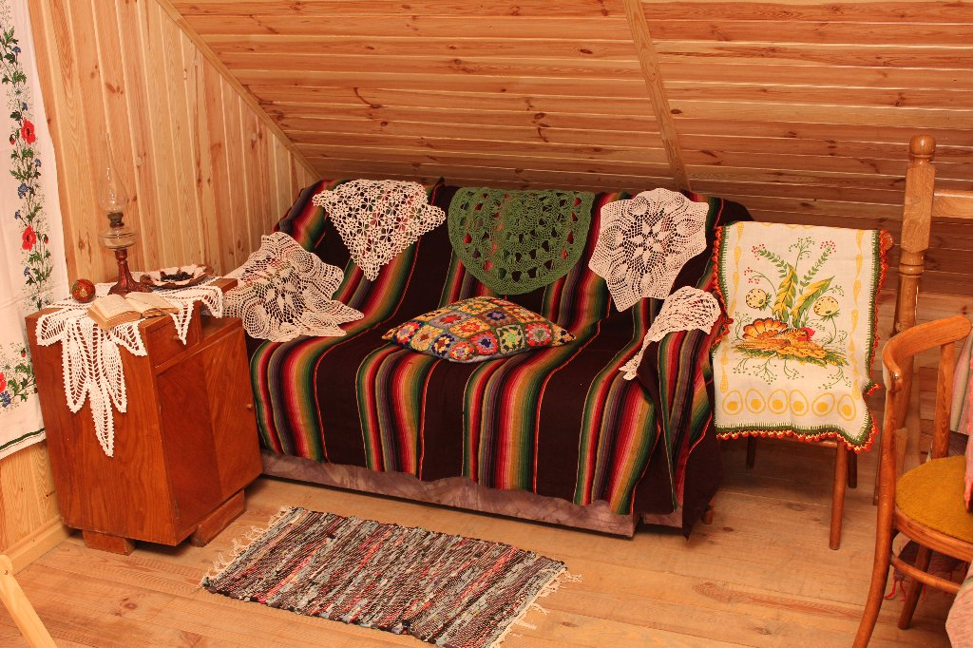

Slide 72
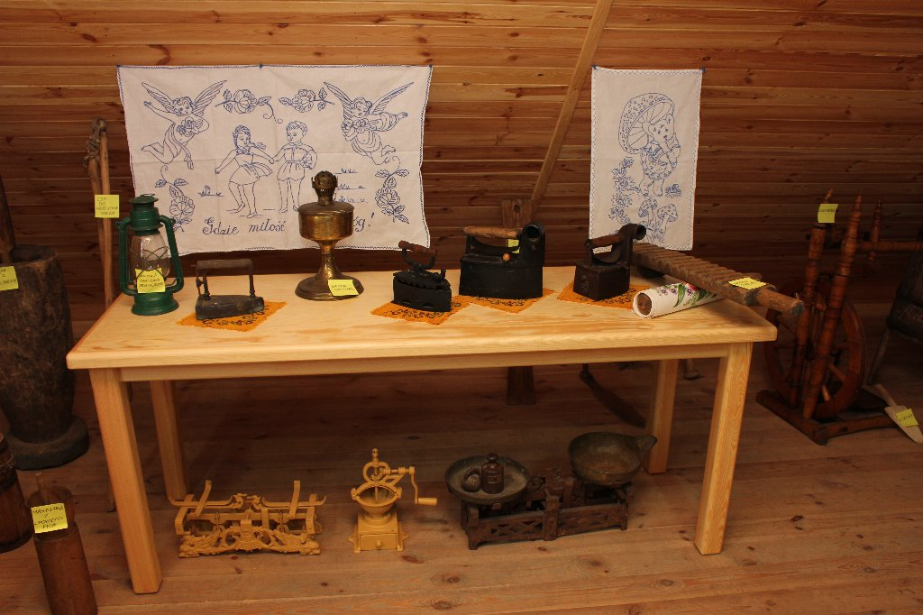

Slide 73
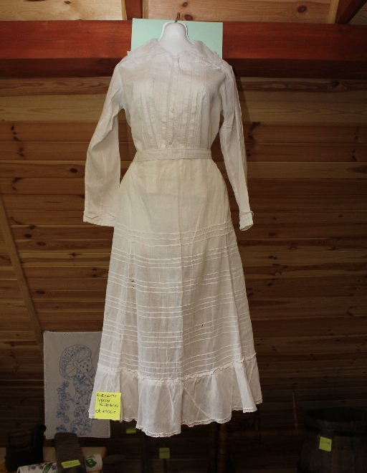

Slide 74
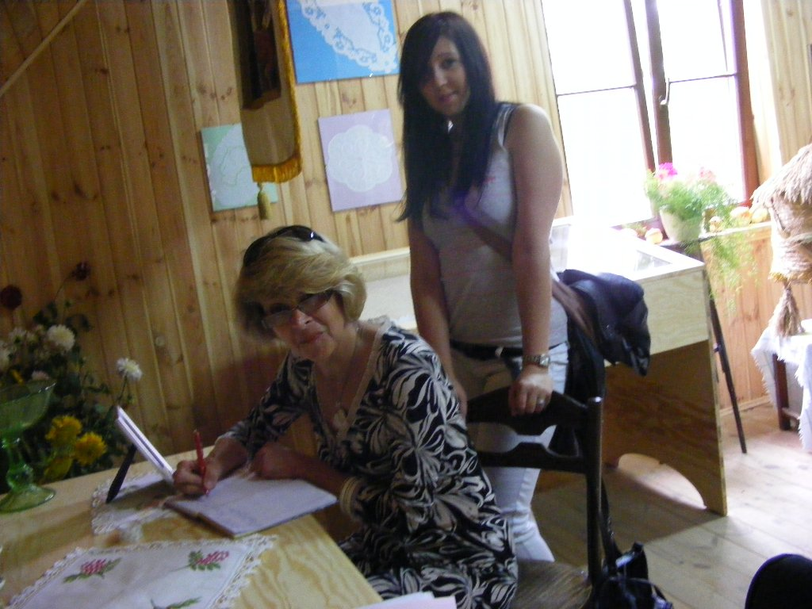

Slide 75
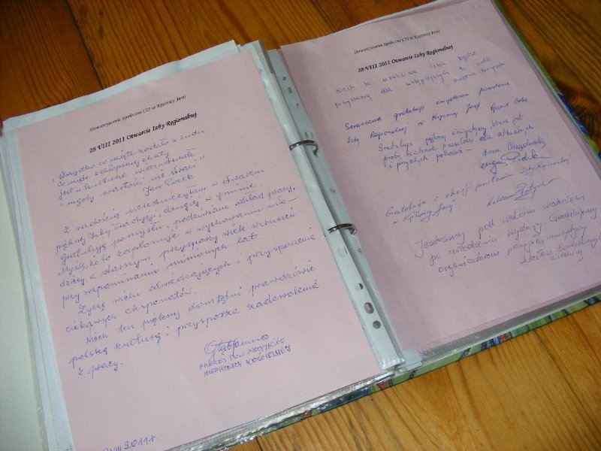
Wpisy w Kronice CIS
Notes:
Zajęcia dla dzieci w Izbie Regionalnej

Slide 76
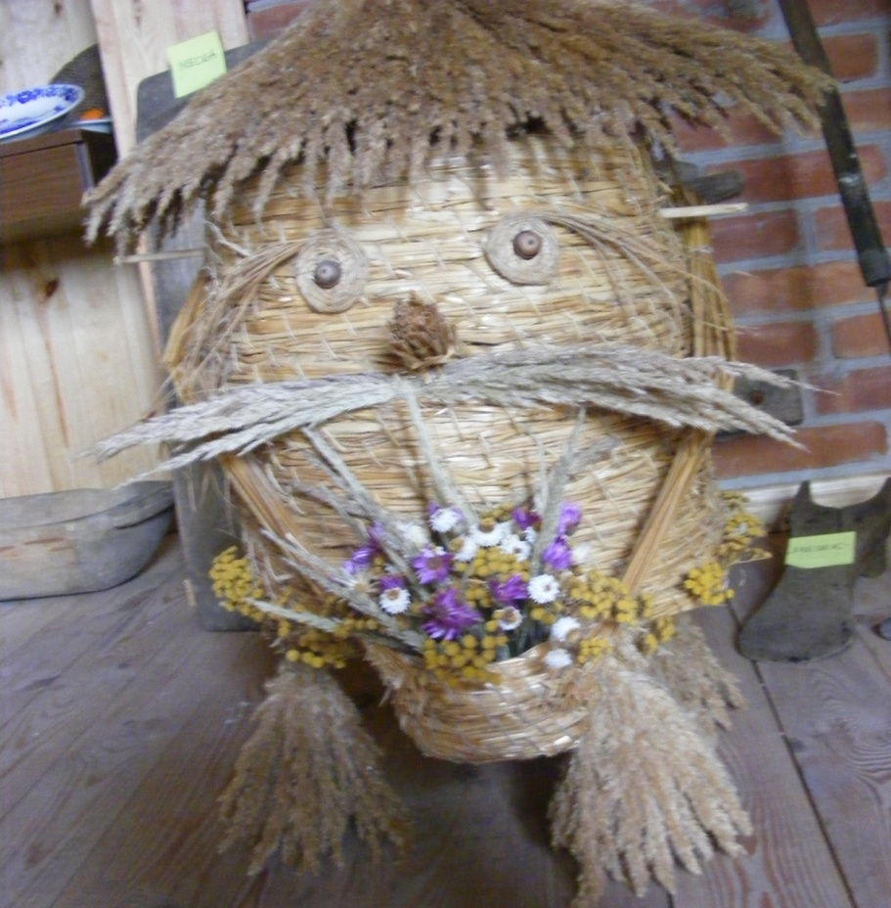
Przewodnik po wystawie
Izba Regionalna w Krężnicy Jarej
Notes:
Zajęcia

Slide 77
Zajęcia dla dzieci – prezentacja i omówienie eksponatów

Slide 78
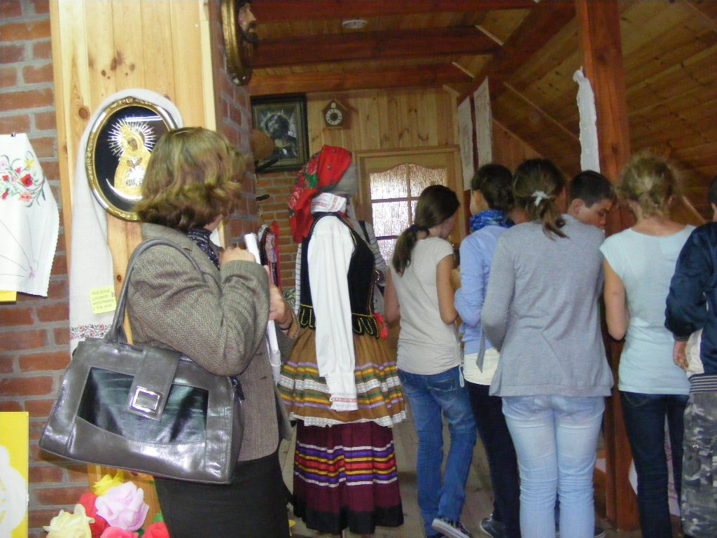
13 IX – wizyta uczniów klasy VI wraz z wychowawczynią

Slide 79
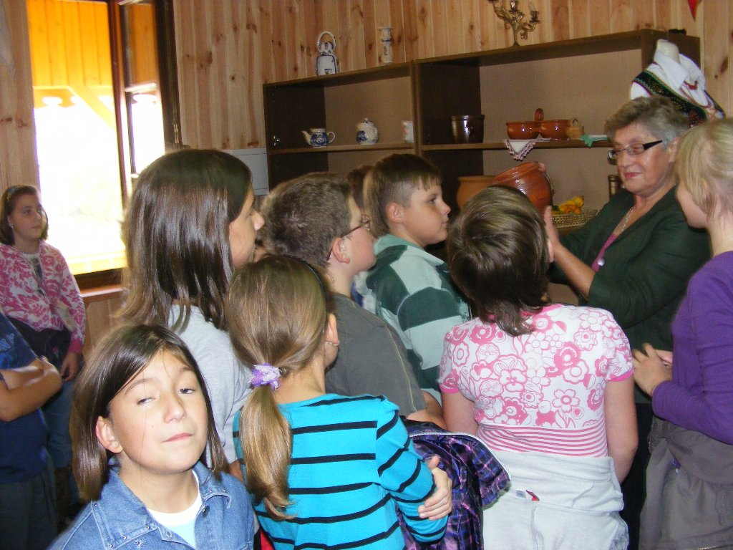
4 X – lekcja historii klasy IV w Izbie Regionalnej
4 X – lekcja historii klasy IV w Izbie Regionalnej

Slide 80

4 X – nietypowa lekcja historii w klasie V

Slide 81

Zajęcia dla dzieci z punktu przedszkolnego

Slide 82

17 IX – wizyta uczestników Warsztatów Terapii Zajęciowej Fundacji „Między Nami” w Krężnicy Jarej wraz z opiekunami

Slide 83
Czas płynie szybciej i szybciej,
bezpowrotnie zmienia nasze otoczenie.
Na zawsze odchodzą ludzie,
znikają związane z nimi przedmioty.
Ocalmy od zapomnienia to,
co jeszcze pozostało z przeszłości.

